Slide 1
Mobile Application
Pertemuan 11

Slide 2
Mobile Application - UI
Telah dibahas sebelumnya bahwa dalam mengembangkan Aplikasi Mobile harus melalui beberapa tahapan:
Pengumpulan Data
Memulai Desain
Implementasi Desain
Evaluasi Desain

Slide 3
UI – Pengambilan Data
Langkah ini merupakan Langkah yang sangat krusial, karena aplikasi mobile diharuskan dapat digunakan oleh Semua Orang termasuk mereka yang memiliki diabiliatas
Maka:
Aplikasi harus mendukung Accessibility
Aplikasi harus teruji Accesibility nya
Sehingga fungsi dari aplikasi tersebut bisa tercapai

Slide 4
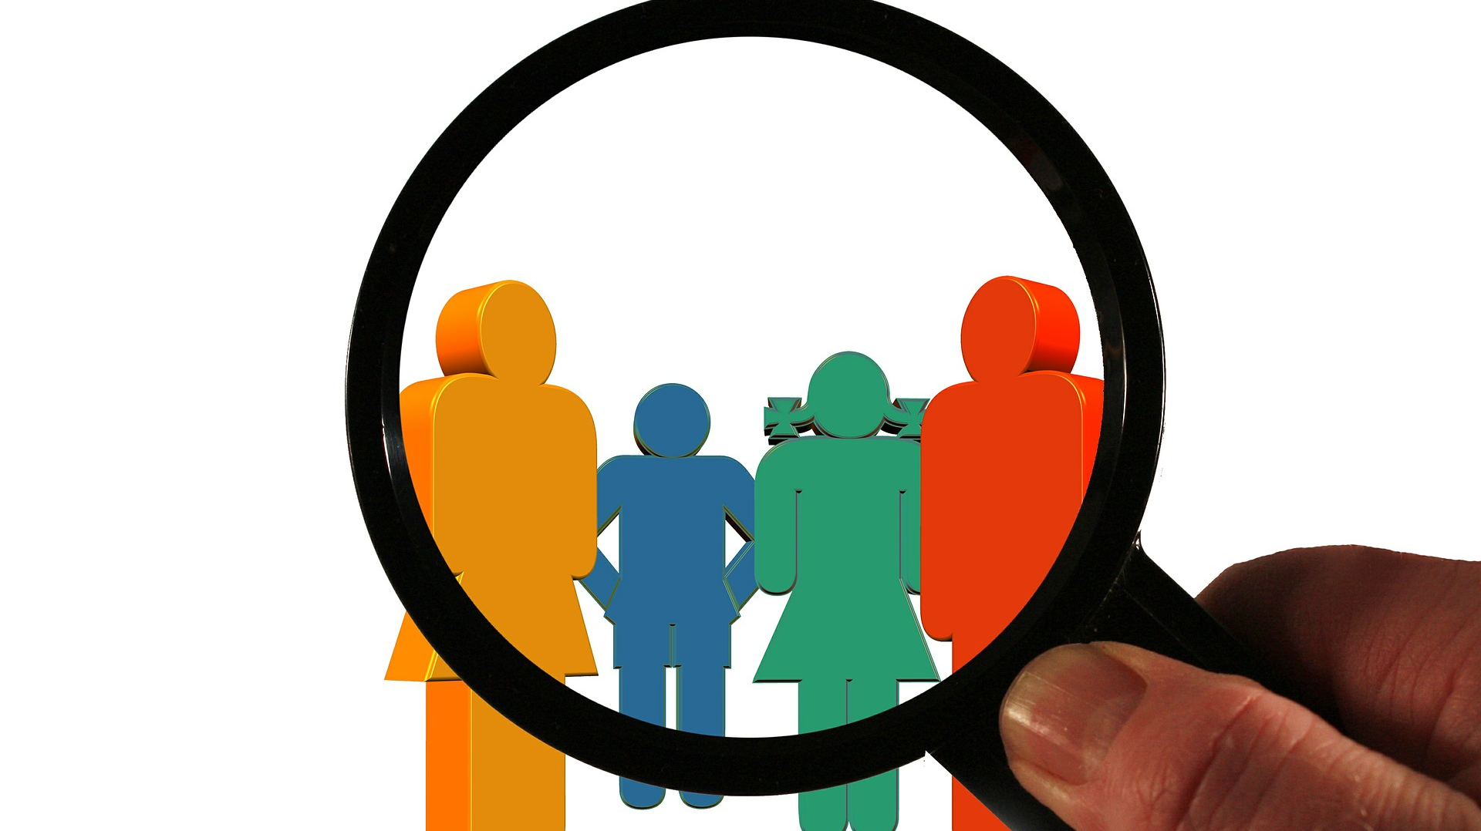
UI – Pengambilan Data
Wawancara
Merupakan cara efektif untuk mengetahui desain tampilan secara lebih spesifik
Survey
Merupakan cara efektif untuk mengetahui desain tampilan secara lebih umum dengan peserta lebih banyak
This Photo by Unknown Author is licensed under CC BY

Slide 5
Target Pengguna
Orang Sehat Jasmani
Kategori ini tidak memerlukan desain khusus
Orang dengan disabilitas, seperti:
Visual Impairment (Gangguan Visual)
Dyslexia
Kategori ini memerlukan desain khusus agar aplikasi tetap bisa digunakan seperti biasa

Slide 6
Desain Dasar
Mengikuti kaidah dari pertemuan sebelumnya:
Organisasi Konten
Orientasi Layar
Ukuran Layar
Jangkauan Jari
Kualitas Gambar

Slide 7
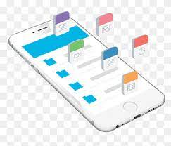
Penataan Layout
Penataan layout yang tepat selain terlihat rapi dan nyaman di mata.
Juga meningkatkan estetika aplikasi

Slide 8
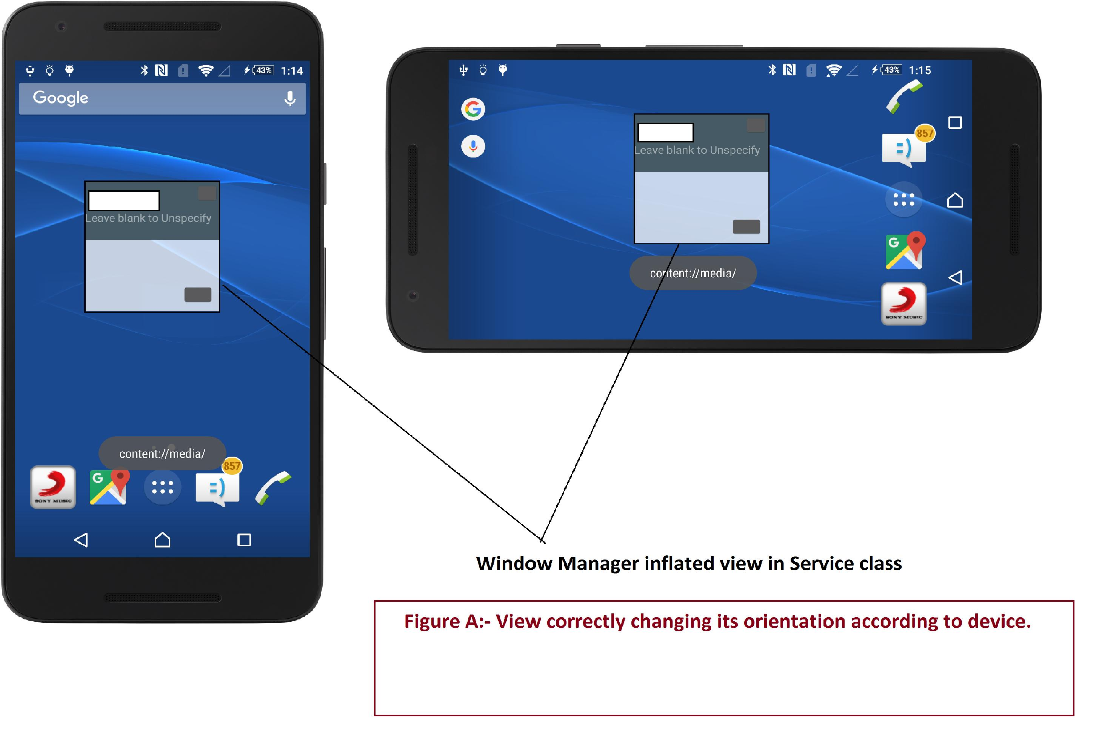
Orientasi
Ketika aplikasi mengalami perubahan orientasi, elemen-elemen aplikasi tidak boleh berubah secara drastis

Slide 9
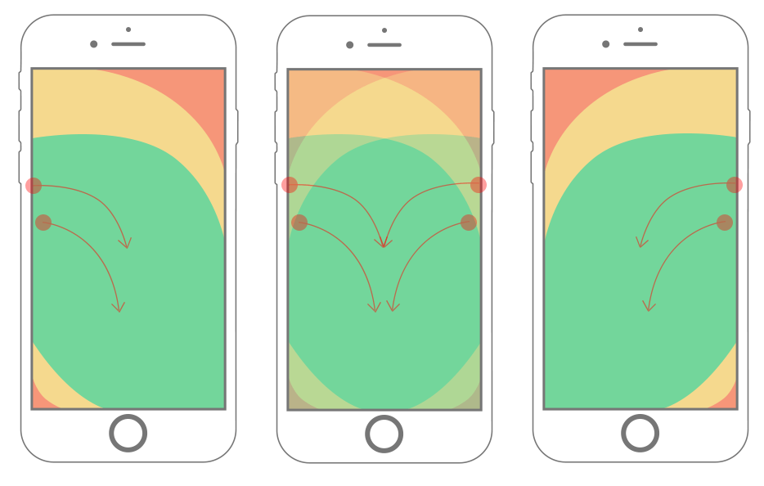
The Thumb Zone
Jangkuan jari merupakan hal terpenting sebagai dasar penempatan tombol aplikasi

Slide 10
Desain Khusus – Mobile UI
Selain dengan kondisi di atas. Aplikasi untuk mereka yang memiliki gangguan visual harus dilengkapi dengan fitur tambahan agar aplikasi tetap bisa digunakan.
Seperti:
Warna
Fokus
dll

Slide 11
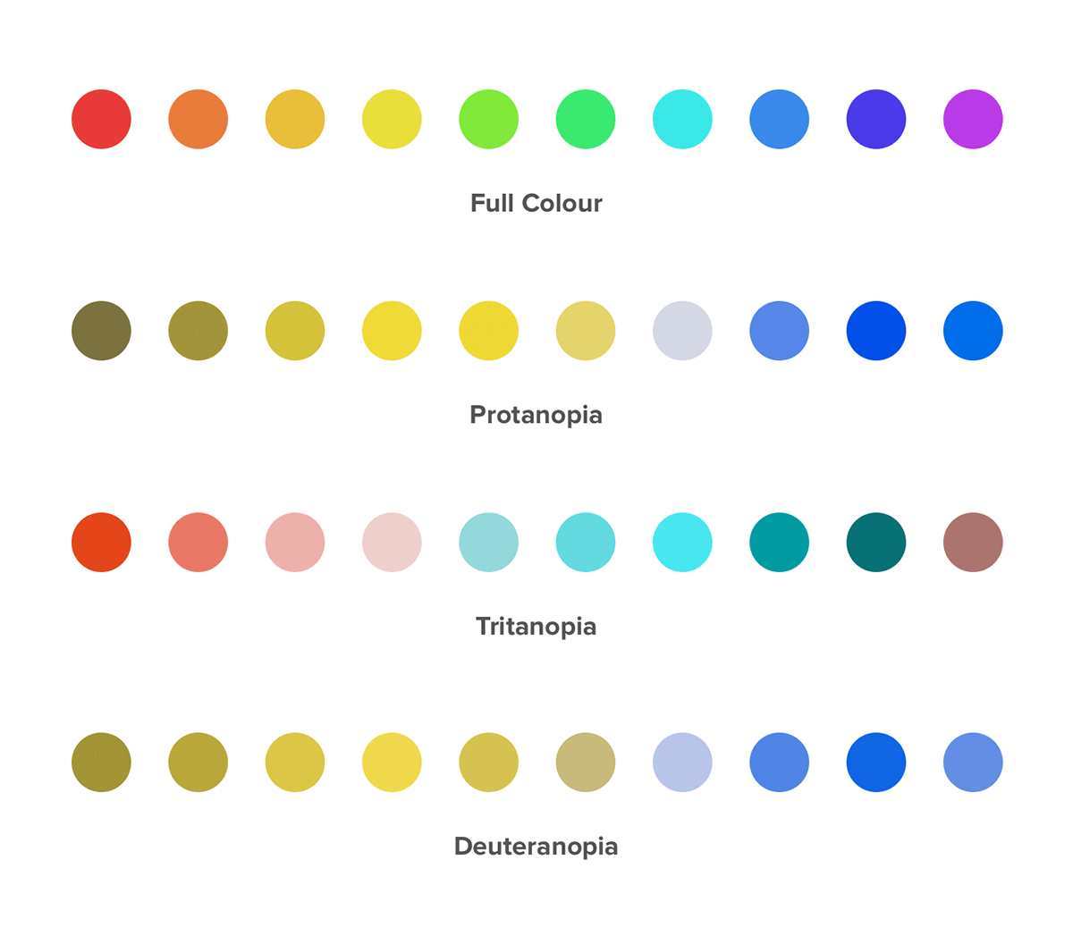
1. Pemetaan Warna Aplikasi
Aplikasi dibuat dengan berbagai warna dan suasana. Oleh karena itu dalam hal pewarnaan, aplikasi harus juga mendukung bagi mereka yang memiliki gangguan buta warna

Slide 12
2. Ukuran Teks Terkendali
Bagi mereka yang memili gangguan mata plus pastinya mengalami kesulitan membaca teks dalam jarak dekat.
Sehingga perlu sekali membuat aplikasi yang dapat diatur ukuran font nya

Slide 13
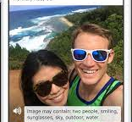
3. Gunakan Alt Teks
Alt Teks merupakan fitur yang perlu ditambahkan agar membantu mereka yang kesulitan melihat gambar
Dengan menggunakan teks yang diletakkan di dekat gambar tersebut

Slide 14

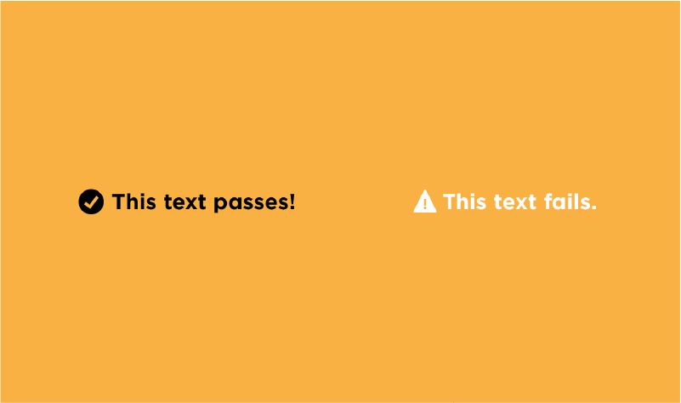
4. Kontras
Kontras warna dapat memberikan efek yang nyaman khususnya mereka yang memiliki buta warna

Slide 15
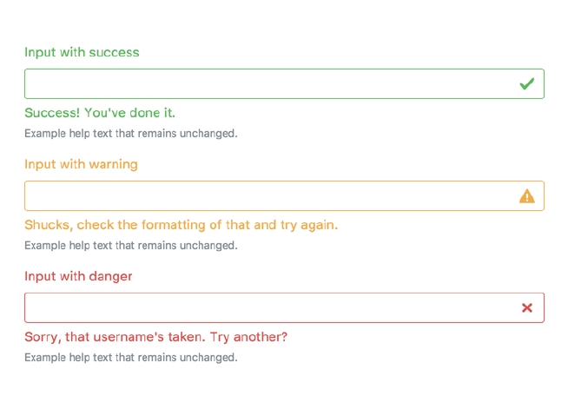
5. Warna VS Informasi
Namun bagi mereka yang mengalami gangguan penglihatan atau buta warna, akan sulit mendeteksi perubahan warna pada layar.
Oleh karena itu disarankan untuk tidak bergantung pada warna saja untuk menyampaikan pesan.

Slide 16
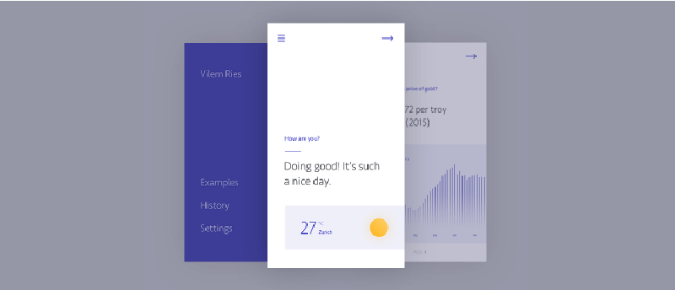
6. Minimalisme

Slide 17
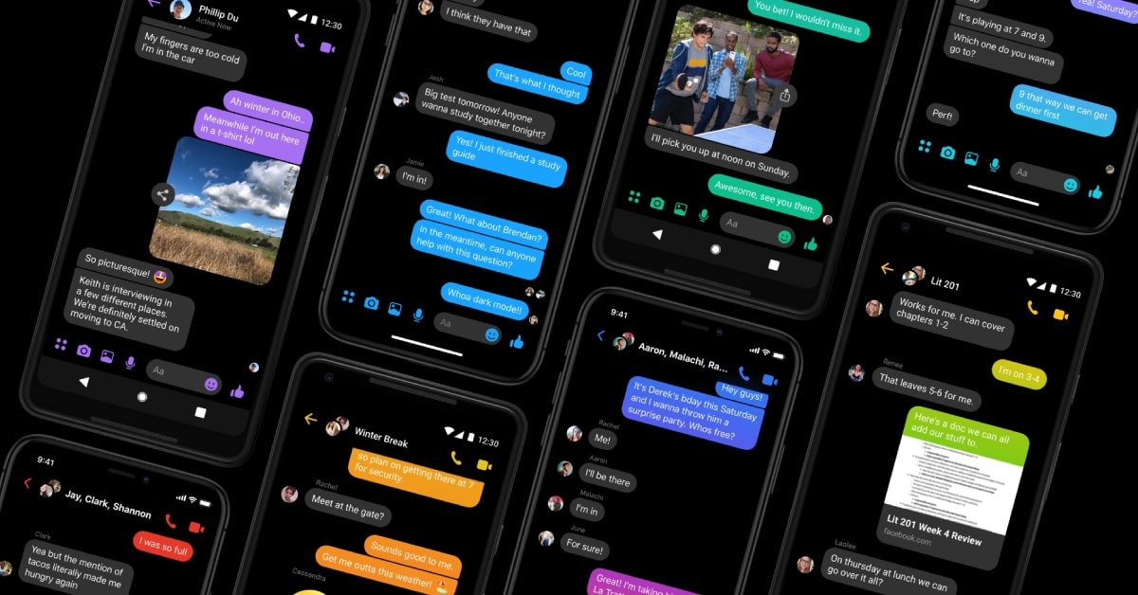
8. Dark Mode

Slide 18
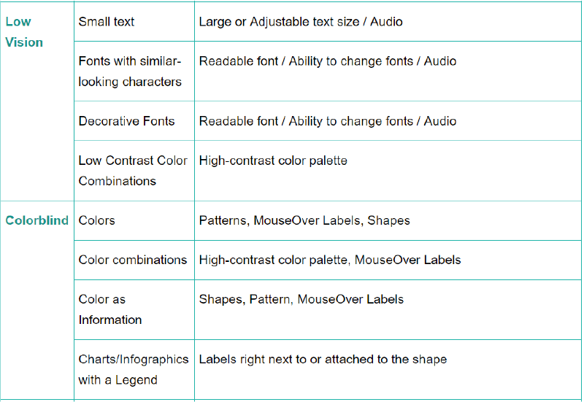
CheckList Accesibility

Slide 19
Terima Kasih

